Slide 1

Hur använder vi AI på SISU

Slide 2
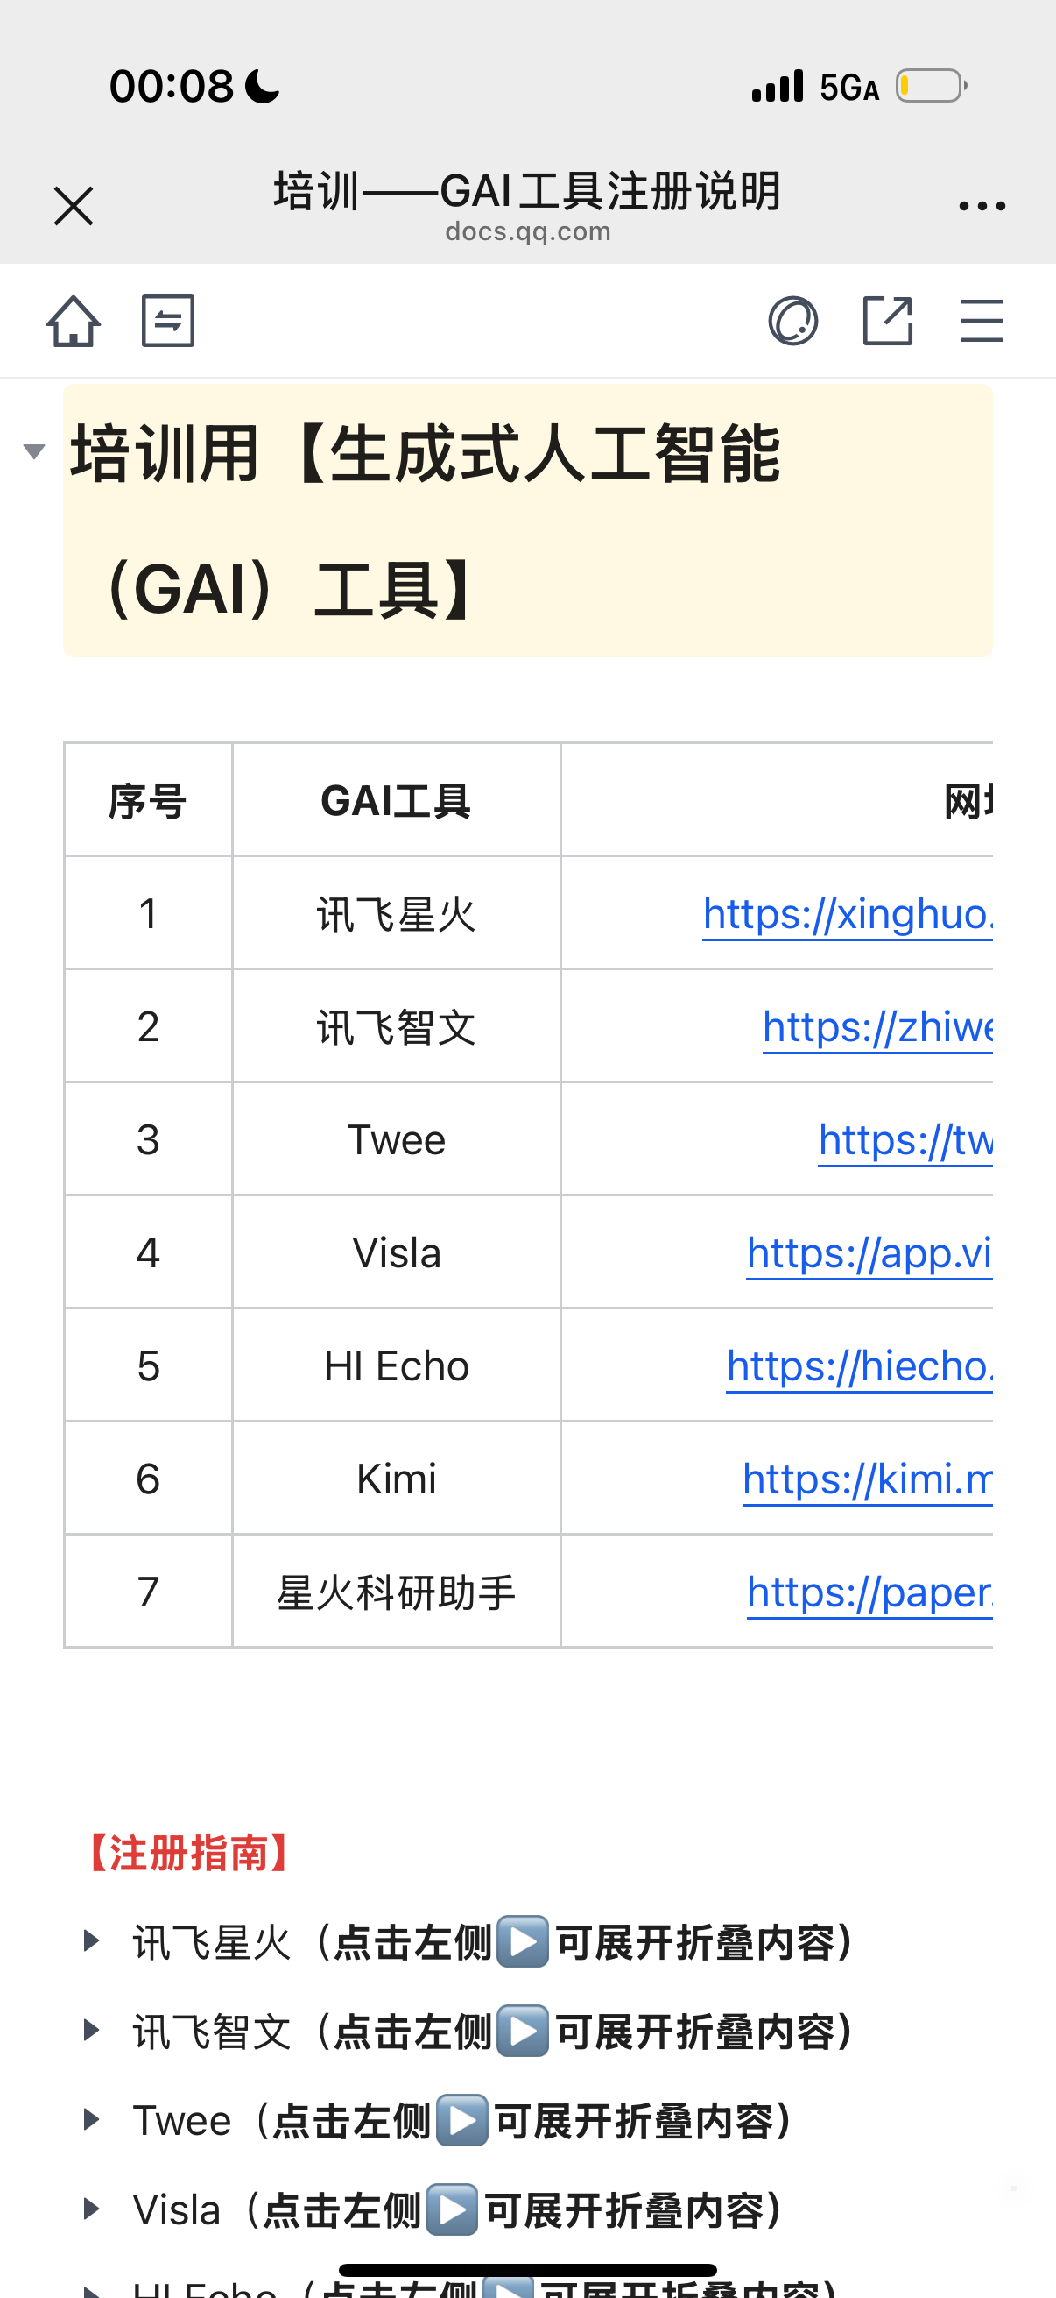
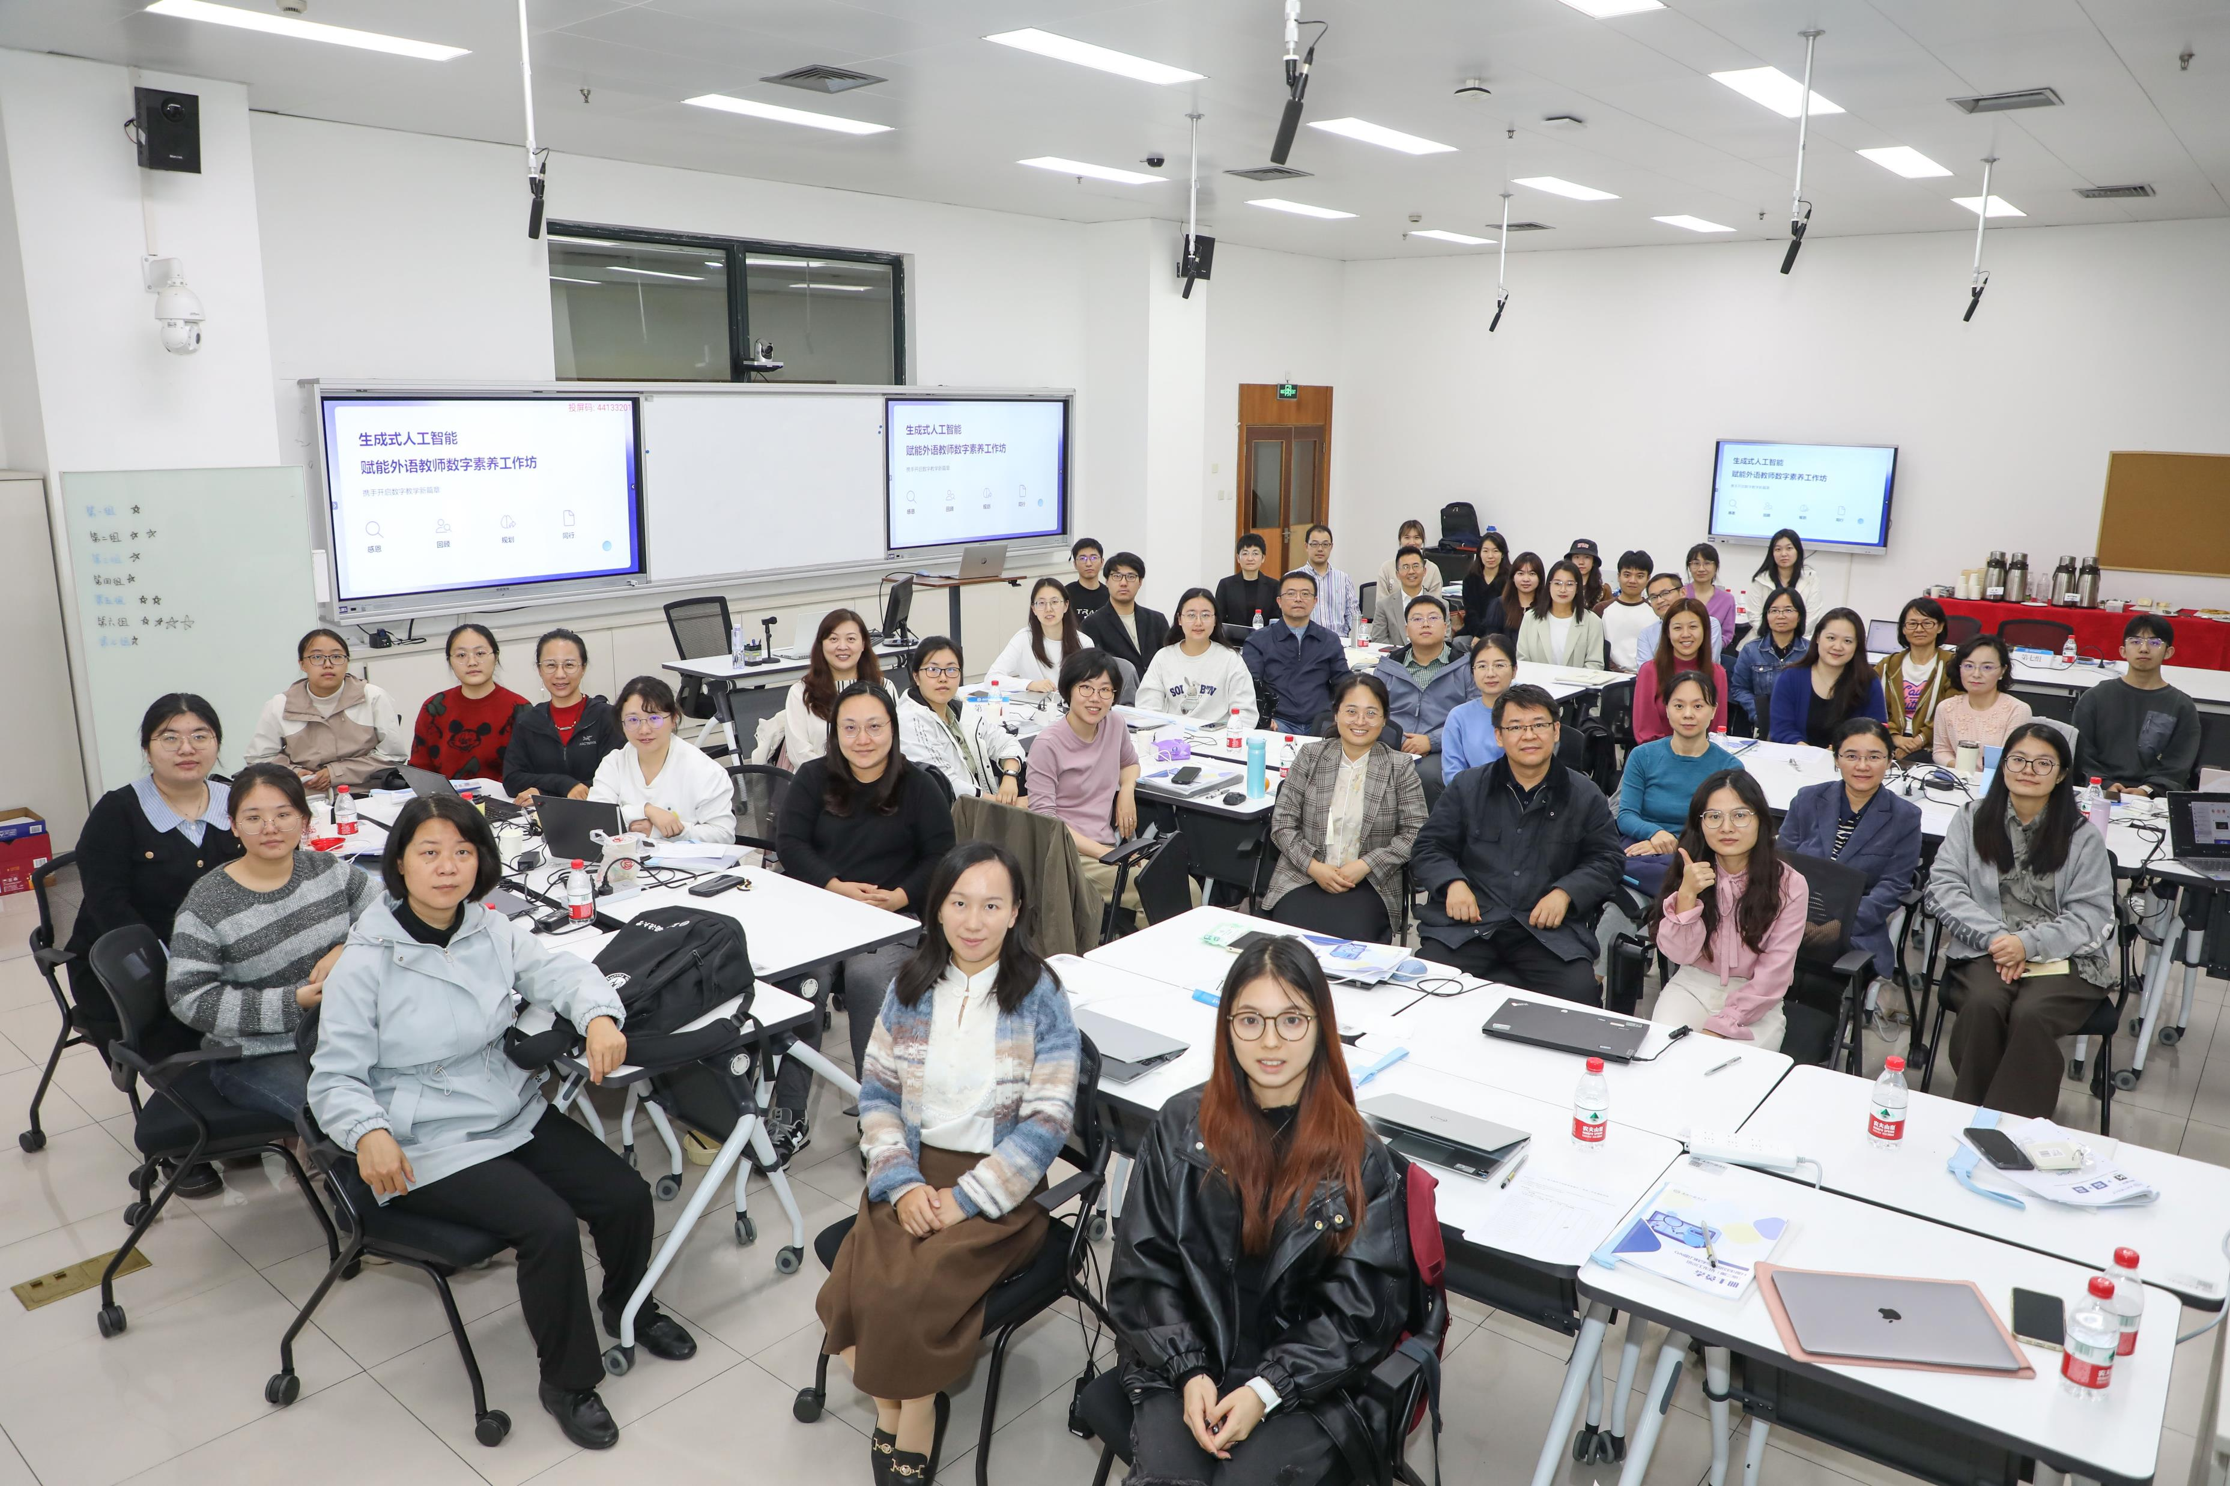
AI-träning
Samarbete för att utföra olika uppgifter (inklusive att skapa texter, bilder och videor som uppfyller kraven)

Slide 3
Jämförelse av populära AI-verktyg i Kina och utomlands
Generativ AI (Dialog/Text)​​
Kategori | Utländska verktyg | Kinesiska verktyg | Nyckelskillnader
​​Språkmodeller​​ | ChatGPT (OpenAI) Claude (Anthropic) | Wenxin Yiyan (Baidu) DeepSeek Chat Tencent Yuanbao iFlytek Spark Doubao | - Bättre hantering av kinesiska texter (t.ex. klassisk poesi) - Kinesiska verktyg filtrerar känsligt innehåll som standard - Vissa kinesiska verktyg är gratis
​​Öppna modeller​​ | LLaMA (Meta) Mistral | Tongyi Qianwen (Alibaba) ChatGLM | - Kinesiska modeller optimerade för lokal användning - Utländska verktyg har större utvecklarekosystem
Notes:
在这个分享的一开始，我先简单科普一下在中国被大家用的比较多的ai工具和模型。我们学校从去年开始会定期开设培训班，就是教我们用这些ai模型和软件。我是今年年初参加的一期，它会告诉你现在主流的用的ai，教我的都是研究生，学生，听课的都是老师。因为这方面学生比我们超前，他们为了减轻自己的负担，会在使用ai上特别努力，特别花功夫。当然学习写提示词就是prompt是一个大关键，还有就是他们会告诉你这个ai的局限性在哪里，对我来说，我觉得非常有用。然后这个是年初的培训，现在已经是8月了，我发现ai发展太快，我年初培训的一些软件似乎现在我已经不用了，我使用的ai从kimi到doubao到deepseek。
那么我这里就先简单介绍一下目前，我们用的一些ai模型和软件。
在gai领域，我们使用的有百度的文心一言，百度是中国最大的搜索类引擎。主攻学术写作，写作文写报告这类；通义千问是alibaba集团下的模型，更多是商业分析，团队工作，ppt汇报这一类的东西。腾讯元宝是腾讯公司的，腾讯是做我们即时聊天软件的公司，合并开发很多功能，比如能用支付能买电影票能和医院的账号链接你可以挂号看病，和alibaba是竞争对手，它有自己的模型也能让你用deepseek的模型，在编程在科研上目前来看最强。科大讯飞其实最早是做声音转文字的，做语音识别，即时翻译的，有实体设备产品，现在主攻学术科研领域，可以分析学术论文。豆包是tiktok母公司bytedance做的，所以比较非学术化，更泛娱乐性质一些。

Slide 4
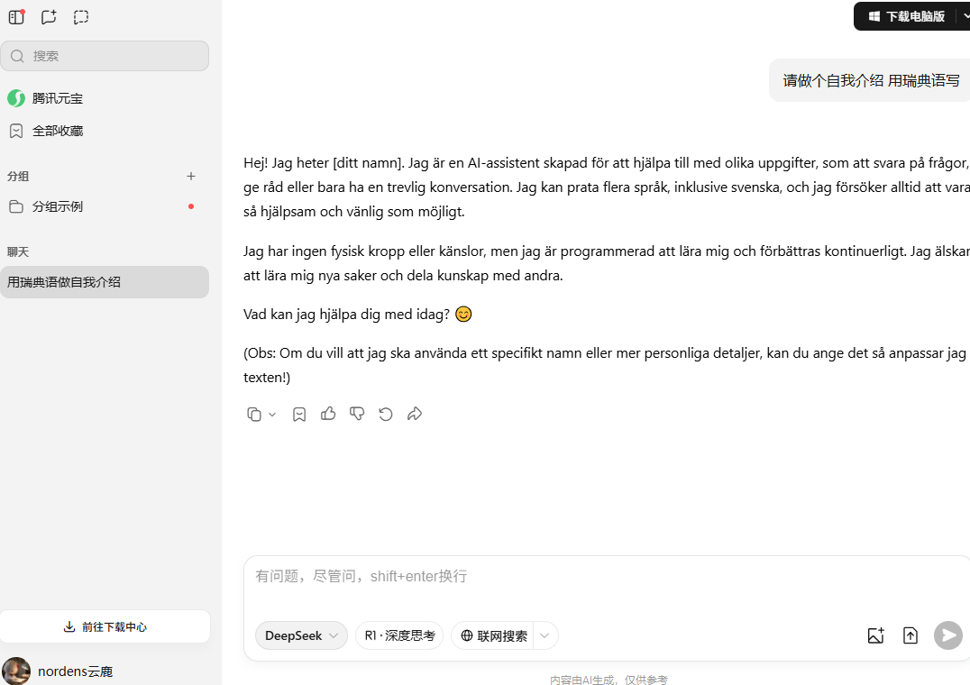
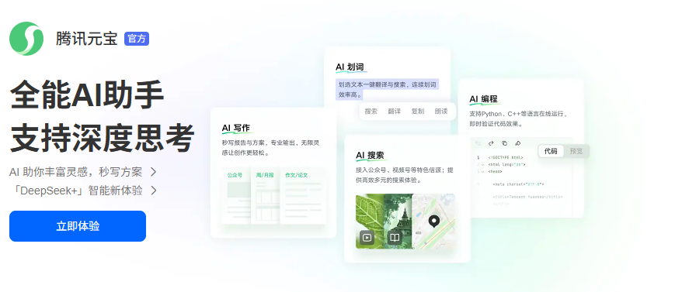
Notes:
这是我用腾讯元宝，选了deepseek的模型，让他写一个自我介绍，用瑞典语生成的

Slide 5
Programmeringsverktyg​​
Kategori | Utländska verktyg | Kinesiska verktyg | Nyckelskillnader
​​Kodgenerering​​ | GitHub Copilot Codeium | Alibaba Tongyi Lingma Tencent AI Kodassistent | Copilot har bredare språkstöd Kinesiska verktyg förstår kinesiska kommentarer bättre
​​Kodförvaring​​ | GitHub | Gitee Alibaba Codeup | - GitHub har globalt ekosystem - Kinesiska plattformar uppfyller lokala datakrav
Notes:
这些都是有关编程的ai工具，比较专业化一些。

Slide 6
Kategori | Utländska verktyg | Kinesiska verktyg | Nyckelskillnader
​​Bildgenerering​​ | Midjourney Stable Diffusion | Wenxin Yige (Baidu) Tongyi Wanxiang (Alibaba) | - Utländska verktyg har mer kreativa stilar - Kinesiska verktyg optimerade för kinesiska prompts
​​Design​​ | Canva AI Adobe Firefly | Gaoding AI Meitu AI | - Adobe-integration globalt - Kinesiska mallar för lokal e-handel
AI-konst & Design​​
Notes:
图片和设计类的ai现在使用场景广泛，例如上传自己照片和衣服照片，你可以看到这件衣服在你身上的试穿效果，包括鞋子等等。当然你也可以通过ai生成符合你需求的一系列照片或者视频，这些更多是用在商业体上，尤其是电子商务这块。

Slide 7
Ljud & Video​​
Kategori | Utländska verktyg | Kinesiska verktyg | Nyckelskillnader
​​Videogenerering​​ | Runway Sora (OpenAI) | Tencent Zhiying Jianying AI (ByteDance) | - Sora tekniskt avancerad men ej tillgänglig - Kinesiska verktyg enklare för lokal användning（​​Automatisk undertextning）
​​Röstsyntes​​ | ElevenLabs | Baidu Speech iFlytek | - Utländska verktyg har fler internationella röster - Kinesiska verktyg stöder lokala dialekter
Notes:
视频也是目前因为社交需求，大家用的比较多的ai工具。其中声音工具更多是为学术服务，比如识别外语翻译外语，开线上或线下会议帮你实时录音，录音转文字，最后还会提炼出一些重点，这在一些线上会议的软件中是自带的。非常好用。节省时间。

Slide 8
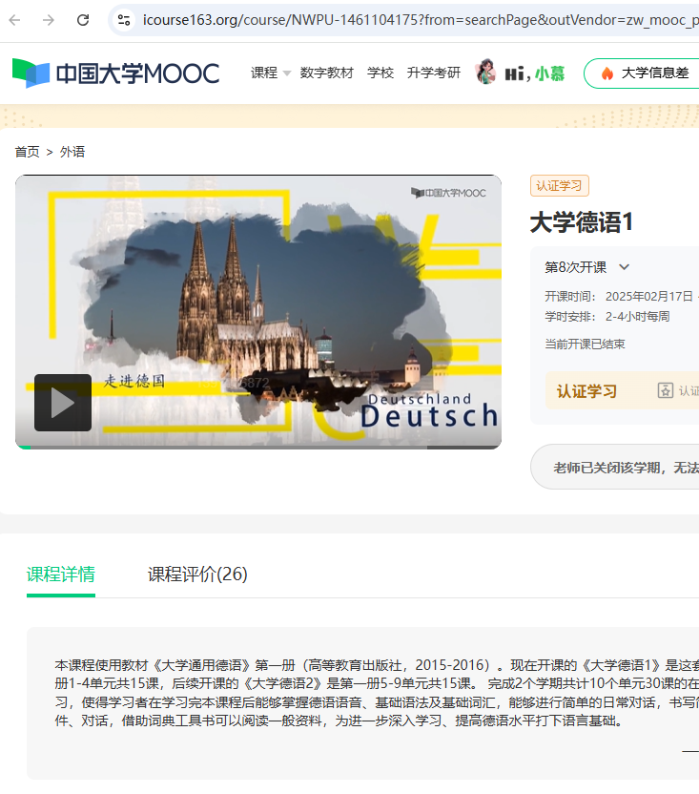
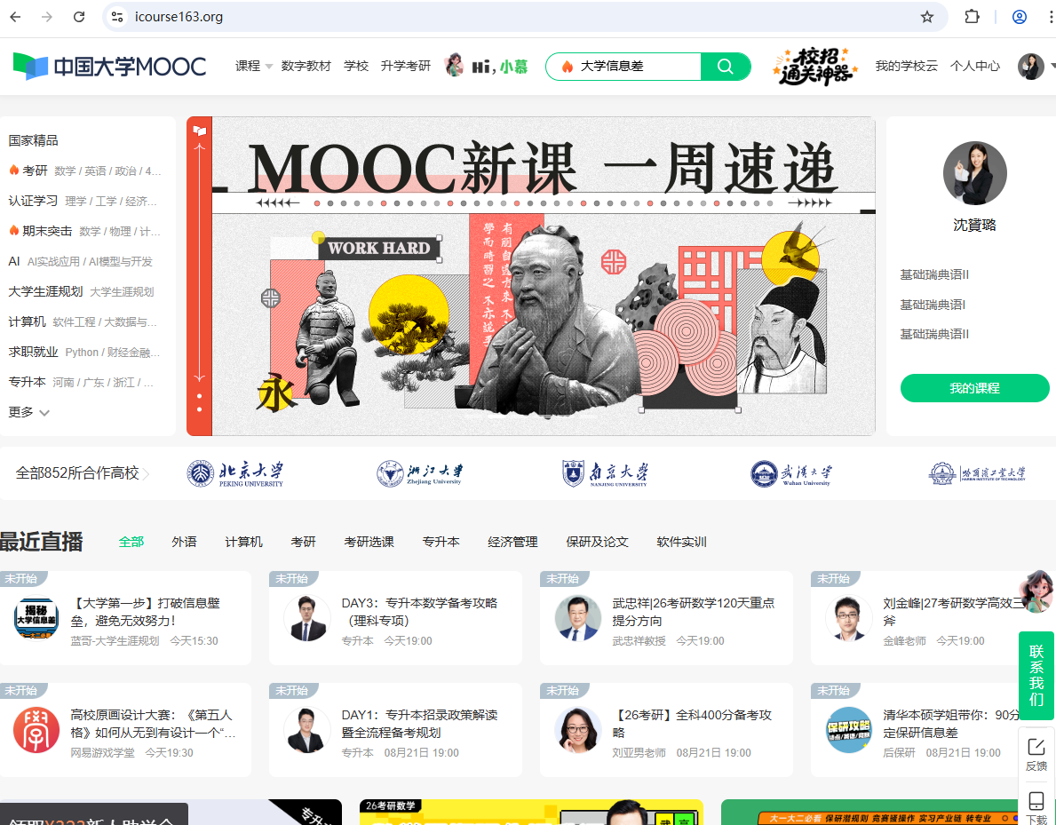
Notes:
那么接下来我就要结合我们学校老师的实际情况，谈一谈ai和ai课程的发展。首先我们学校是在七八年前开始推动大家去做线上课程。当时想要学习英国的futurelearn平台，鼓励老师们写脚本，自己找团队拍摄，录制课程，我自己也曾参与了两期这样的录制。因为是全国共享，所以更多是推广自己的课程，每个大学都在打造自己的精品课程，吸引学生，也扩大名气。瑞典语因为目前在中国只有两所高等院校开设，所以会有对这个语言感兴趣的学生在网上选这门课。我的基础瑞典语I是2020年夏天拍摄，2021年上线，第一期有1212人参加，（我们教法语的同事，她的高级法语有40000人左右学，而高等数学的课，有100多万人学）必须在我规定的学习时段内完成我布置的作业，完成讨论区发言的任务才能通过，拿到证书。证书是付费的。2024年我的基础瑞典语II上线。目前两期课程共有400人学过II。

Slide 9
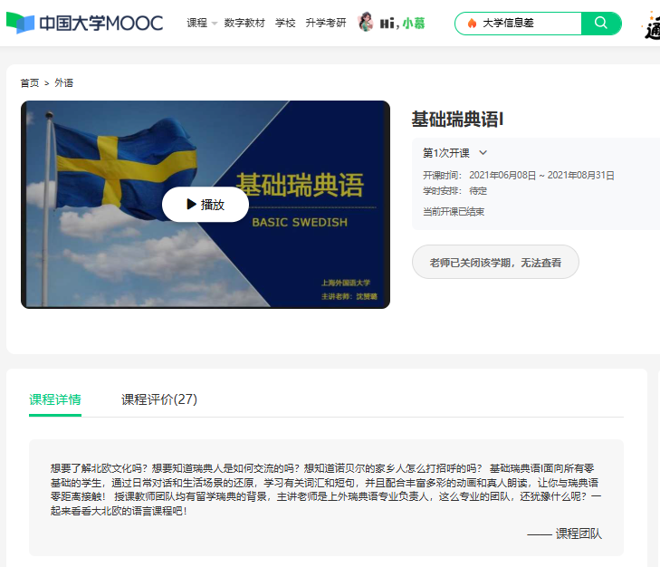
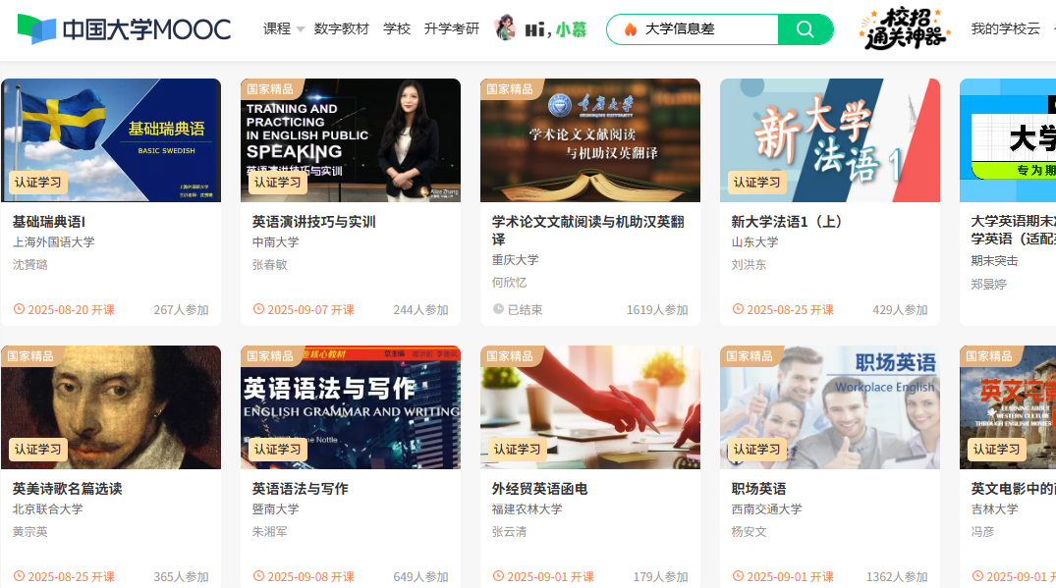
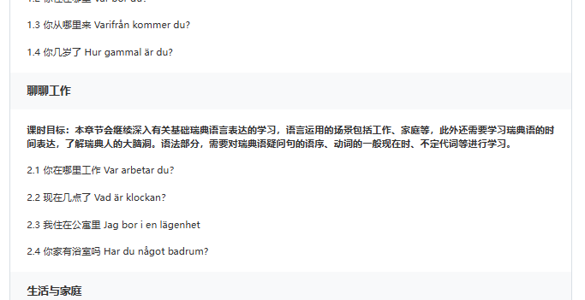
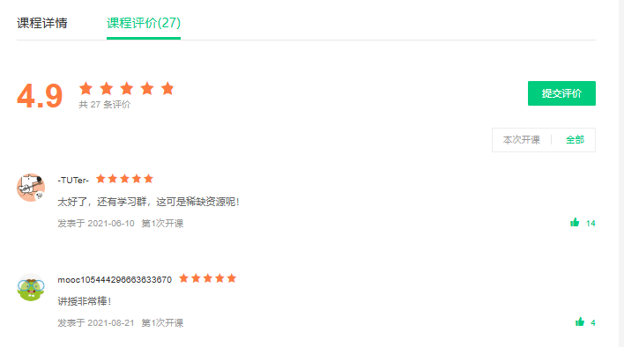
Notes:
今年开始mooc就有了自己的ai课程助教。以前学生需要再网站上和老师们互动问答。老师通常会让博士生或者年轻的课程教师担任助教去承担这个角色。现在可以付费，请一个ai助教，那它会提炼课程知识，会帮你给学生解答问题，或者根据知识点快速搜索视频，定位到视频的某个切片，给学生观看，这样很方便。有不少课程已经在mooc上聘请了助教。
https://www.icourse163.org/course/SHISU-1207435810?outVendor=zw_mooc_pckcjsyxgkc

Slide 10
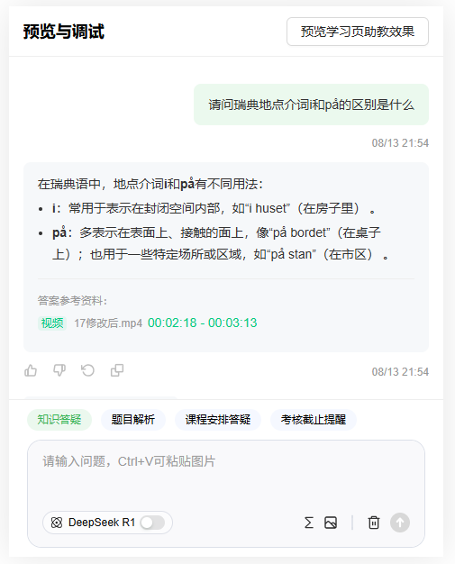
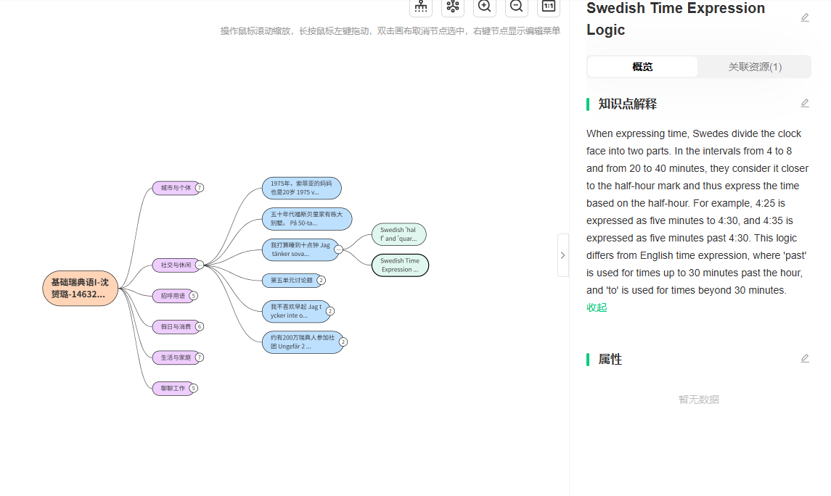
Notes:
比如这个是我在我的基础瑞典语I的mooc课程，由它自带的ai助教生成的知识图谱，里面有一个部分是讲瑞典语里时间的表达。知识图谱的精确程度和细致程度，整体比较依赖你自己视频里讲解的知识点的难度广度深度。右边这张图是我问ai助教，就是介词i和pa之间的区别，这个时候它是一个问答智能体，会运用deepseek的模型来回答，并且快速帮你定位是视频课程里的第几个视频，几分几秒出现相关知识点。

Slide 11
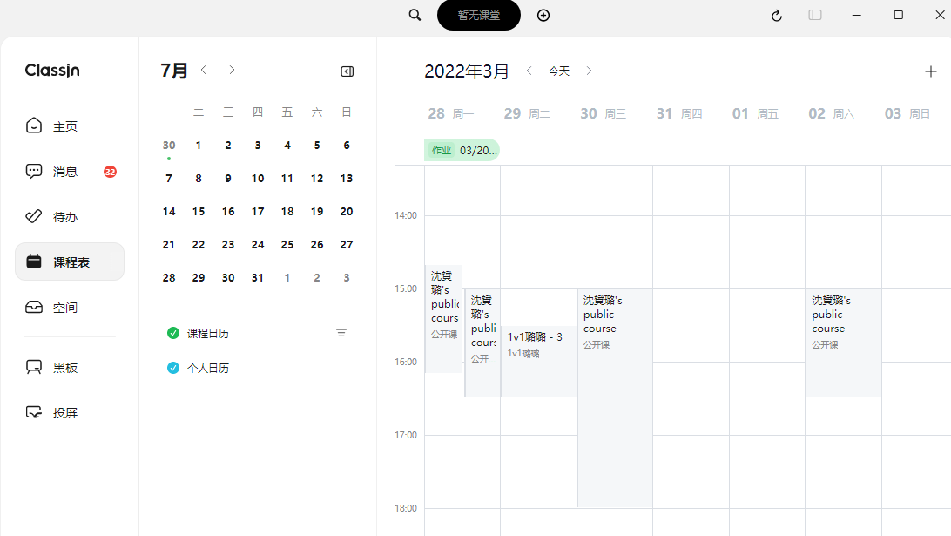
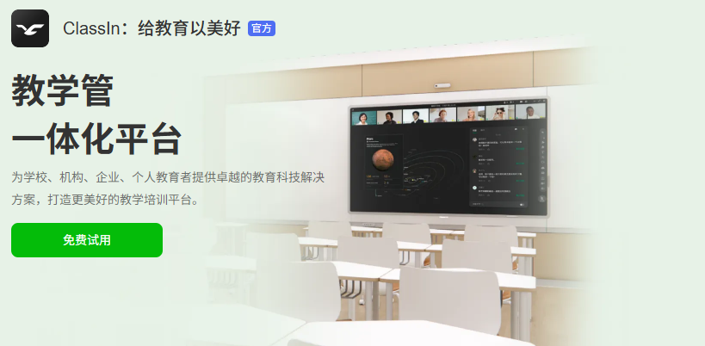
Notes:
Classin最早是一个在线上网课的平台；在我们lockdown的时候，可以选择用多个端口进行线上授课，Classin最方便实用，因为功能很多
基础功能包括黑板上写字、可以学生在线用机器回答选择题，你可以立即看到正确率，和错误选项有多少人选，还可以共享画面声音，或者授予学生权限在黑板上写字，可以把本地文件如pdf等上传进去使用等等。

Slide 12
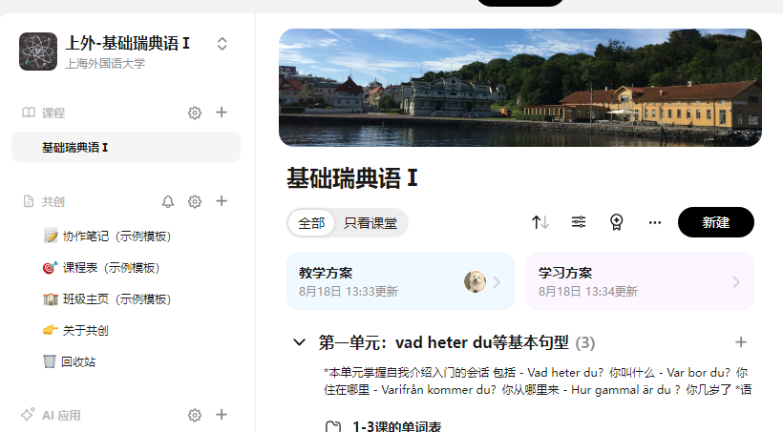
Notes:
但是在今年它也进行了ai升级，它和很多公司有战略合作，比如我可以建立基础瑞典语ai课，它可以把前面mooc的视频搬入，不需要你本地上传，另外你可以放学习资料，学生如果看不懂，它也同样配有ai助教。可以回答你的问题。同时它可以自动帮你批改作业、生成测验、也有讨论区和协作区，大家可以例如协作完成一个比较大的作业。对于就是教语言的老师来说，这个是比较好的一个仓库基地，你可以在里面有很多不同形式的素材。对学生来说，提高了很多学习效率。另外它有学情分析，就是通过作业测验，可以比较具体的给出一个学生的学习评价和指导意见。

Slide 13
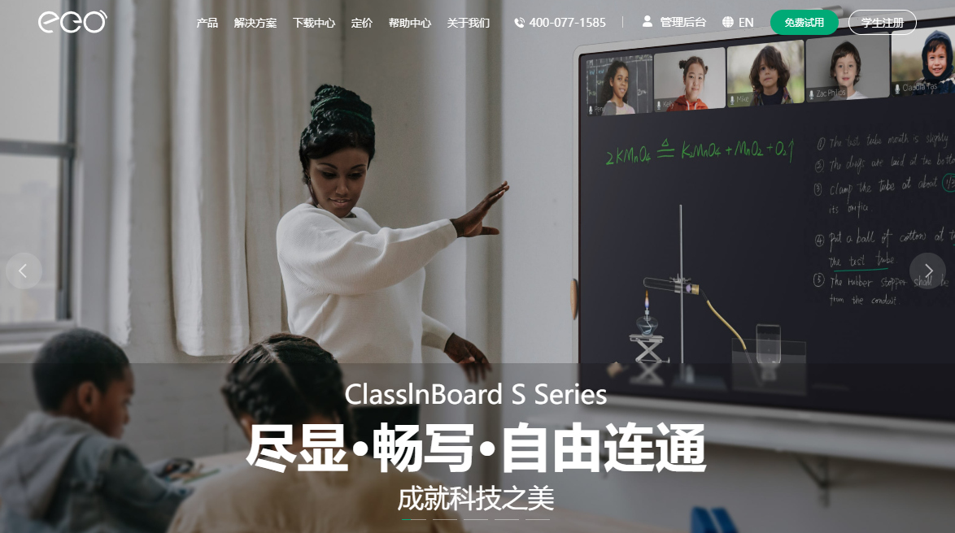
Notes:
另外除了课前预习课后复习和作业外，classin推出了自己的实体的课堂显示屏和其他延伸产品。这个功能就是延伸到了线下教学。例如可以通过一些指令，自动保存屏幕上老师的板书。通过摄像头的连接，可以随机抽取现场学生进行回答。老师可以通过摄像头录制线下课程，学生可以通过classin端口回看，当然也能得到ai助教的辅助，去解答疑惑。

Slide 14
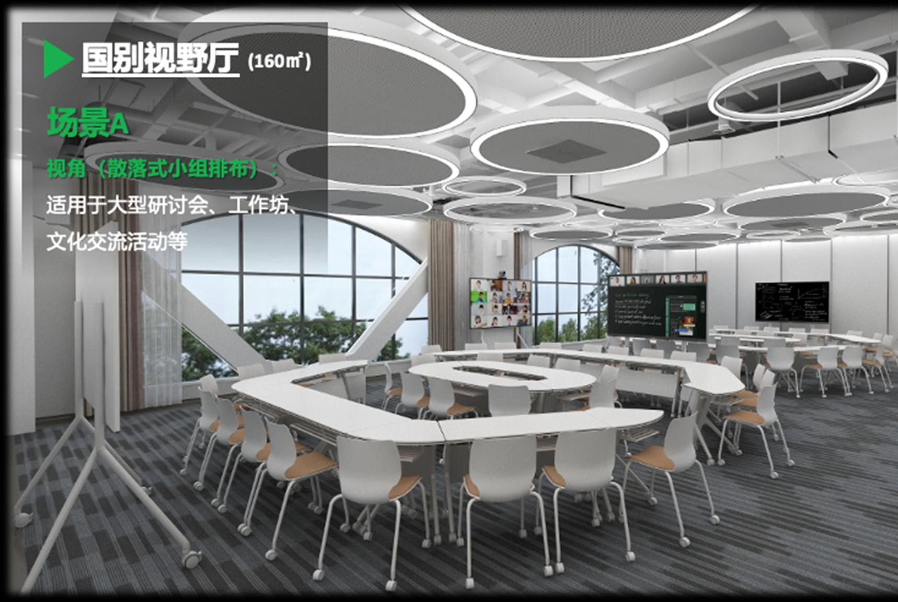
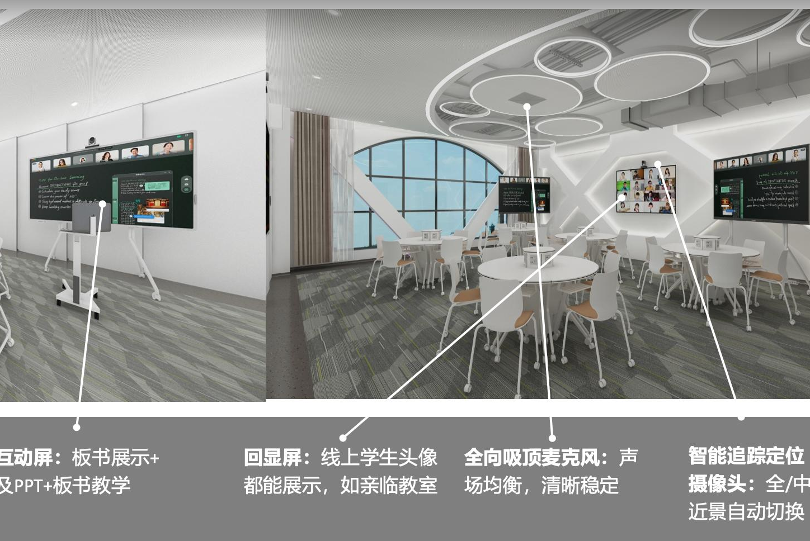
Smart Classroom
Notes:
目前我们学校购买了整套的classin的服务，所以可以有专人帮我一起建课，然后同时也配套建了一些智能教室，就可以用上前面说的这些功能，我在秋季学期预定了一间小型智能教室，每周有一次去智能教室的机会。比如这里看到的就是我们学校的两个智能教室，大的可以做大型研讨会、文化交流活动，小的更多是教学和研讨。桌子上就是配充电，屏幕是classin的互动屏，如果有线上参加的 会有一个专门的线上参加人的头像屏，让大家都互相看得见。天花板上装吸顶麦克风，还配有一些自动追踪的智能摄像头，可以远景近景切换。

Slide 15
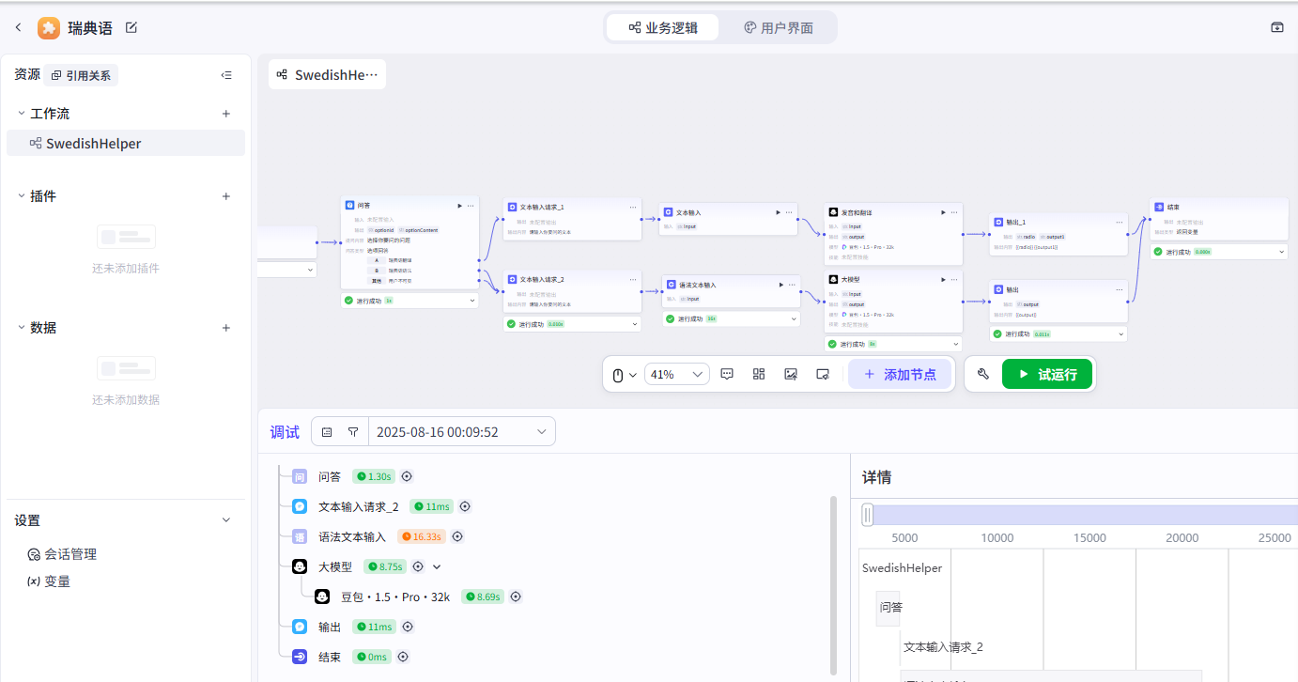
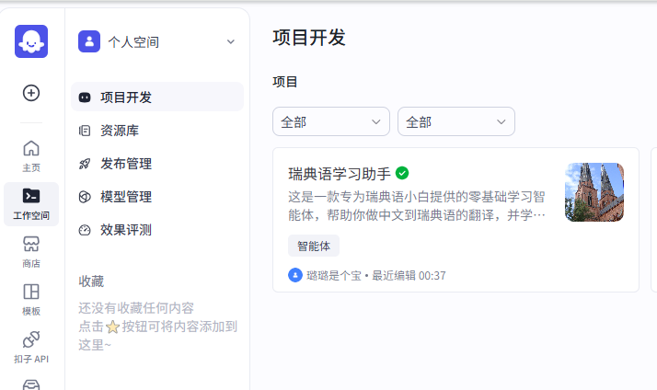
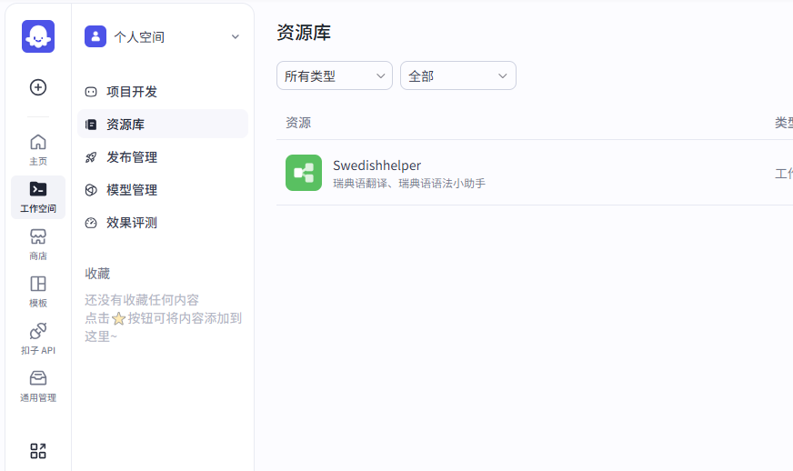
COZE
Notes:
Coze是bytedance公司开发的一个平台，是每个人都可以制作自己的智能体和自己的应用，然后可以链接到社交媒体上，可以让人付费用或者订阅。目前这个coze平台是免费的。这个coze智能体也可以嵌入到classin的ai课程中去。Coze满足了那些需要做垂直领域分析的老师，利用现在的大预言模型，不是计算机专业的人都可以轻松制作。简单的学习一下工作流的编辑，比如你设想一下你自己是使用者，你第一个需要看到的画面是它设定的问题，比如“你想知道什么”，然后你需要有输入问题，接着你要输出答案，答案一般都要借助模型，coze是可以让你用deepseek模型的，这个是免费的，还有一些现成的插件也可以用。我自己就尝试了2个小时做出了一个瑞典语语法助手的智能体。

Slide 16
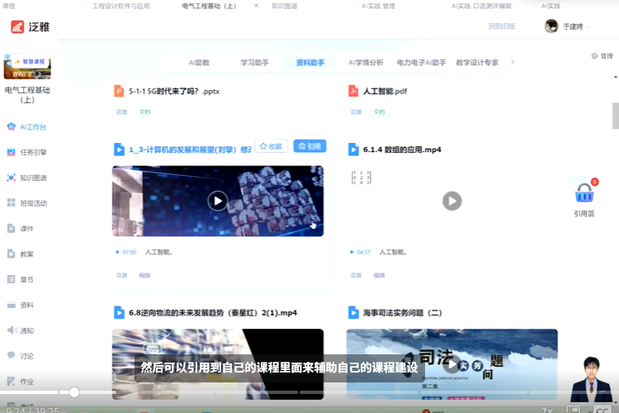
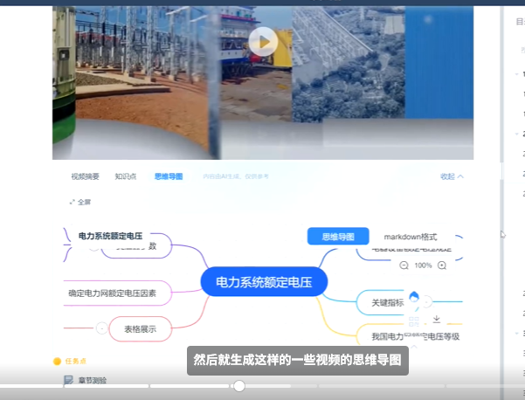
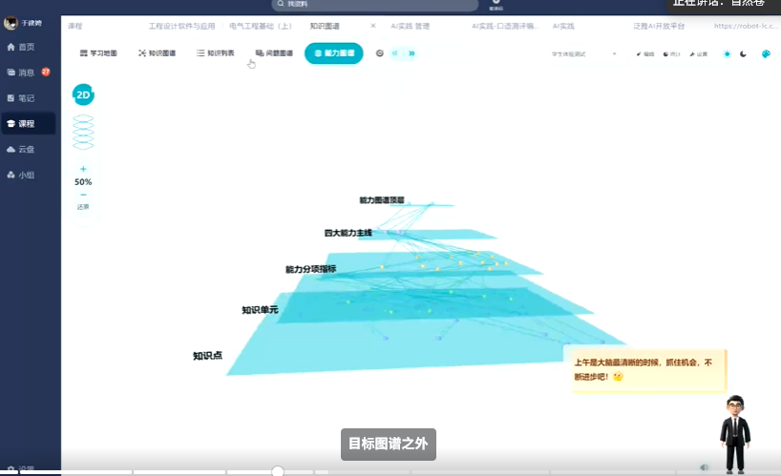
CHAOXING & FANYA
Notes:
泛雅是超星下的一个ai课程平台，超星原本是做期刊论文索引的数字图书馆，类似于国外的elibrary这样的资料库，学校图书馆一般会付费，大多数公开发票的论文 包括学位论文 学术期刊 和 学术书籍的内容都可以索引，我们学校是买了它的 ，国外的我们也买了很多资料库，一般routledge或者taylor fancis下的都能覆盖。除了图书馆、泛雅课程平台，它也有课程视频平台，是比较早期做的，主打名师讲堂，可能就是喜欢请一些有名的教师，和mooc侧重点不太一样，mooc比较偏官方一些。
泛雅平台我们目前也是学校整体付费了，老师们可以建课。那么它也是有一个知识库，通过知识库，ai可以跟学知识点，让ai助教更好的掌握内容，其他包括知识图谱、教学目标、教学任务、ai出题、ai课件、公式识别都是相同的，也是对接了deepseek的大模型。刚才说的mooc就是自己有解读视频这块的ai，classin虽然能把视频搬运进来，但是解读的功能就没有了，但是泛雅就是可以既有ai课程整套生态，也有解读视频，视频中快速定位，帮你做视频里知识点的思维导图。然后可以在看视频的时候，点截图，直接向ai助教提问。
除了这个之外 陪练是我们学生用的比较多的功能，就是ai陪练，就是他自己选择知识点，ai生成题目，给他做练习。
因为它原本是依托论文数据库的，学生在里面常常会用搜索功能，搜索知识点，直接找超星数据库里的期刊论文等，它在学术资源这一块比较突出。对老师来说，因为原来它是做论文数据库起家的，所以它内置查重功能，可以快速帮你查重学生的作业。另外

Slide 17
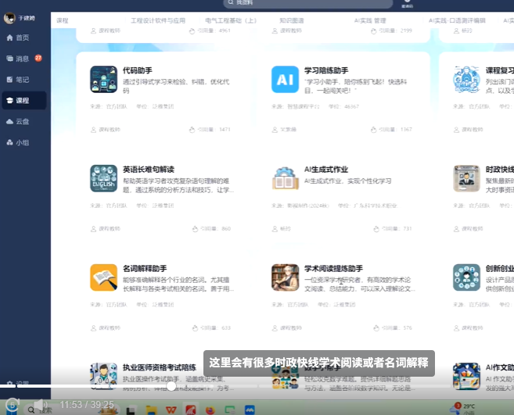
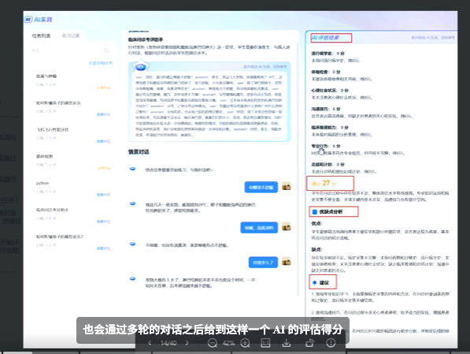
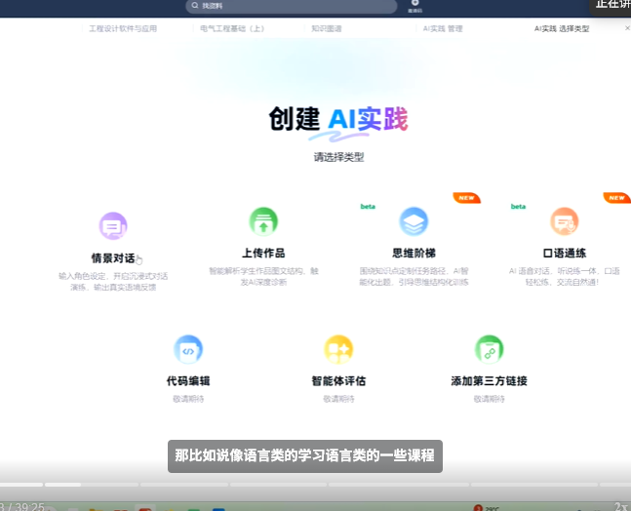
AI-funktioner
Notes:
这里我们老师们比较喜欢用的是一个叫ai实践的功能，可以比较好的契合语言类专业，有“情景对话”功能，还有“口语通练”，目前只能是英语。情景对话是，通过和ai对话，通过多轮对话后，ai给学生的一个评估得分，衡量它对知识点的掌握程度。另外就是可以设置一些类似闯关的任务，学生必须要先完成一个再去下一个。学生的达标情况，学情情况这个也是和classin一样都具备。它有一个ai开放平台，里面有很多智能体，你也可以用它的平台做智能体，这个功能就是和coze是一样的。简单来说的话 超星它是打造自己的生态。Classin比较像链接体，就是把其他地方的东西搬过来，进行汇总集合。助教是根据课程知识，学习之后对课程内容的回复，智能体更聚焦一个小的点，比如长难句解读，语音等等。
还有一些比较简单的比如ai助教数字人的形象，这个是可以拍摄老师的样子等等。

Slide 18
MOOC | Onlinekursplattform med videokurser -AI som hjälper dig att förklara kunspunkter som dyker upp i videorna | Kan användas av personer utanför skolan, en öppen plattform.
classin | Onlineundervisningsplattform -AI-Handledare, AI-utveckling av frågor och AI-korrigering av uppgifter | Kan importera MOOC-videoresurser (som redan är tillgängliga). Kan integrera Coze-smartagenter (Doubao-modellen). Kombineras med smarta klassrum för att integrera offline- och onlineundervisning.
fanya | En komplett ekosystem som kombinerar uppsatsdatabaser, videokursplattformar och andra resurser. | Kunskapskartor. Inbyggd plattform för smarta agenter. AI-handledare som använder DeepSeek-modellen. Förklara videokurser och AI-sökning. Träningsfunktioner. Uppgiftsrepetitionskontroll.
Zhihuishu（Smart tree） | Onlinekursplattform | Kunskapskartor. Generera lärarhandledning
Notes:
目前就是大多数理工类的老师会倾向于选择fanya模型，因为他们知识点很成体系，既有的论文既有的一些题库也非常完善，模型给出的一些指导，非常丰富非常管用，另外就是理工类的专业，需要做很多题，需要解题，数学物理一类的题，所以陪练功能就充分发挥其作用，查重功能也能很大程度上去发挥作用。作为就是语言课程，老师的线下课程往往互动性比较强，因为要口语问答、对话等，所以我选择的是classin，它能够结合线下。
它也有充实的资源库，学生可以回去看，去复习，倒不是需要很多书面练习陪练，而是多看多读自己多动笔写，所以fanya对我来说的吸引力没有classin大。https://wisdomh5.zhihuishu.com/course/index/1739910442135982080?courseId=1000101301&mapVersion=0

Slide 19

Tack！

Slide 20
 | 主要功能 | 亮点
MOOC | 视频课程为主、ai帮助你解答视频中出现的知识点 | 可以给校外的人员使用，公开大平台
classin | 在线课程平台 可以建设ai课程，包括ai助教，ai出题，ai作业批改 | 可以搬运mooc视频资源（已经建设好） 可以嵌入coze智能体（doubao模型） 结合智慧教室进行线下线上结合
fanya | 整套ai课程体系 结合论文数据库、视频课程平台等资源的完整生态 | 有知识图谱 自带智能体平台 使用deepseek模型的ai助教 可以对视频课程进行讲解，ai查找 陪练功能 作业查重
智慧树 | 视频课程平台 | 有知识图谱 有自己的视频 生成备课讲稿
Notes:
目前就是大多数理工类的老师会倾向于选择fanya模型，因为他们知识点很成体系，既有的论文既有的一些题库也非常完善，模型给出的一些指导，非常丰富非常管用，另外就是理工类的专业，需要做很多题，需要解题，数学物理一类的题，所以陪练功能就充分发挥其作用，查重功能也能很大程度上去发挥作用。作为就是语言课程，老师的线下课程往往互动性比较强，因为要口语问答、对话等，所以我选择的是classin，它能够结合线下。
它也有充实的资源库，学生可以回去看，去复习，倒不是需要很多书面练习陪练，而是多看多读自己多动笔写，所以fanya对我来说的吸引力没有classin大。https://wisdomh5.zhihuishu.com/course/index/1739910442135982080?courseId=1000101301&mapVersion=0

